Slide 1
Тема урока:
Удивительные факты о теле человека.

Slide 2
Сегодня на уроке:
- вы узнаете много интересных фактов о теле человека;
- сможете назвать внутренние и внешние органы человека и определить сколько их;
- закрепите изменение глаголов по числам;
- будете составлять предложения, отвечать на вопросы, отгадывать загадки.

Slide 3
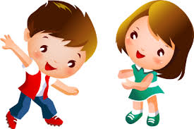
Две сестрички – две руки…

Slide 4
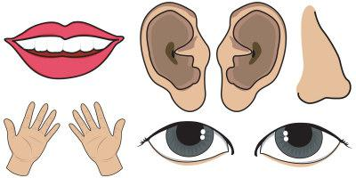
Назовите 5 органов чувств человека.

Slide 5



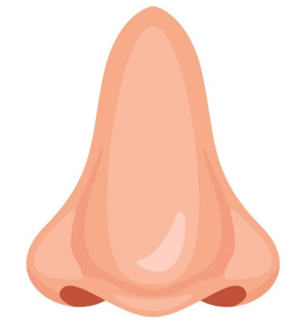
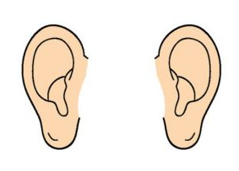
Орган вкуса – язык.
Орган осязания – руки.
Орган зрения – глаза.
Орган обоняния – нос.
Орган слуха – уши.

Slide 6

Знаешь ли ты, что самая сильная мышца
в организме человека – это язык.
Язык - орган вкуса.

Slide 7
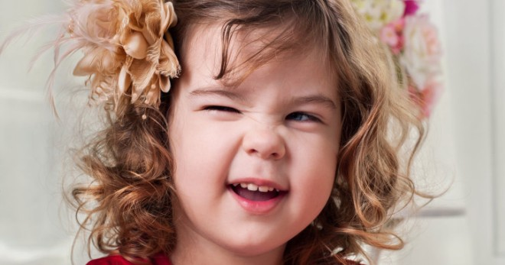
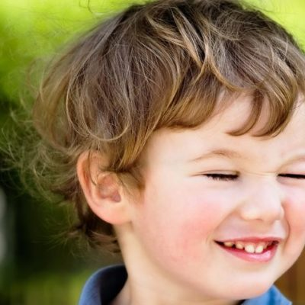
Знаешь ли ты, что…
Девочки моргают (жыпылықтау) в 2 раза чаще , чем мальчики.

Slide 8
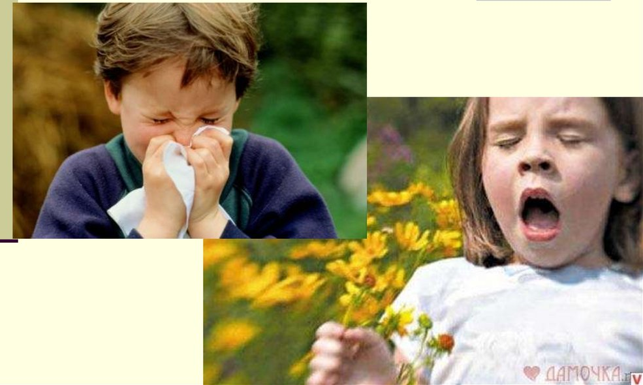
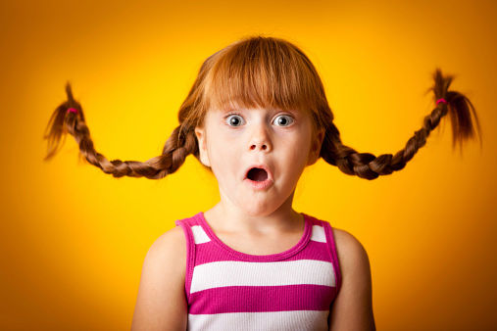
Знаешь ли ты, что…
Чихнуть (түшкіру) с открытыми глазами невозможно.

Slide 9
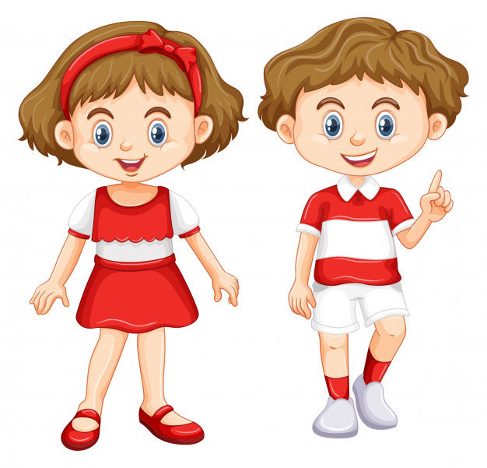
Знаешь ли ты, что…
Мальчики икают (ықылық) в 2 раза чаще, чем девочки.
После сытного обеда человек хуже слышит.
Что вы можете сказать о глаголах «моргают», «икают»?

Slide 10
Что делают? | число | время
Моргают | Мн.ч. | Н.в.
Икают | Мн.ч. | Н. в.
Напоминаем!
Глаголы изменяются по числам. Глаголы в единственном числе обозначают действие одного предмета. Глаголы во множественном числе обозначают действия нескольких предметов.

Slide 11
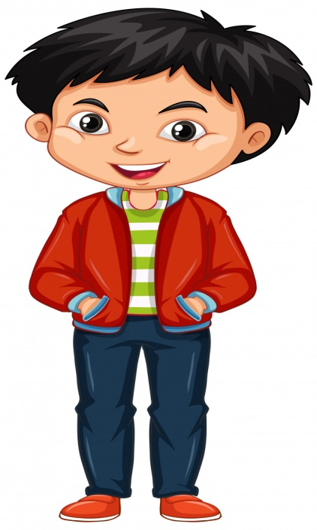
Подумайте. Скажите предложениями, что у человека по 2, а что -1?
Сердце - жүрек
Почки - бүйрек
Мозг - ми
Лёгкие - өкпе
Печень - бауыр
Желудок - асқазан
Руки
Ноги
Глаза
Уши
Рот
Нос
Орган - это часть тела человека, которая имеет своё место расположения и своё предназначение.

Slide 12


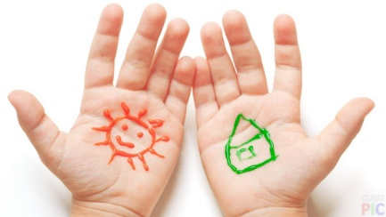
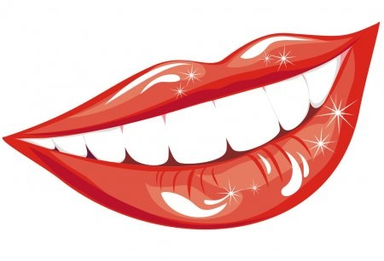

Проверьте себя.
У человека есть: две почки, два лёгких,
две руки, две ноги, два глаза, два уха.
У человека один мозг, одно сердце, одна печень,
один желудок, один рот, один нос.

Slide 13
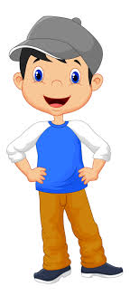
Назовите внутренние органы человека.
Образец: Мозг, сердце,…
Мозг, сердце, почки, лёгкие,
печень, желудок – это
внутренние органы человека.
Из всех органов человека, какой является самым важным, самым главным органом и почему?
Это головной мозг, без его команды не будет работать ни один орган.

Slide 14
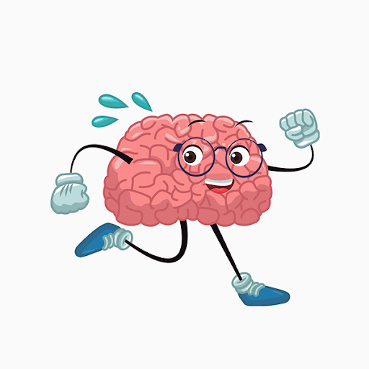
Познакомься с информацией.
Человеку нельзя самого себя пощекотать. Просто мозг знает, что он собирается сделать.
Мозг - главный, вроде командира над всеми органами. Он всё знает и за всё отвечает. Головной мозг прикажет нам говорить, и мы говорим, прикажет рукам подняться – руки поднимаются, прикажет ногам ходить – ноги поднимаются, и мы ходим.

Slide 15
РЕШАЕТ
ЗАДАЧКИ
ДУМАЕТ
ПОМОГАЕТ
ЧИТАТЬ, СМЕЯТЬСЯ, БЕГАТЬ, ШУТИТЬ

Slide 16
Прочитайте предложения.
Назовите слова, где есть сочетания ча-ща, чу-щу.
Организм человека – чудесный мир.
В нём все части тела и органы дружно работают.
ЧУДЕСНЫЙ
ЧАСТИ

Slide 17
Представь, что ты – сыщик. Тебе надо составить описание человека.
Допиши нужные слова.
Маленькие уши
Большой …
Широкий …
Пушистые…
Голубые …
Маленькие уши,
большой рот,
широкий лоб,
пушистые волосы,
голубые глаза.

Slide 18
Угадай – ка!
Органы – моя семья
Управляю ими я.
МОЗГ
Мы воздух в себя впускаем
И никогда не отдыхаем.
ЛЁГКИЕ
Я по сосудам протекаю,
Кислород и питательные вещества
К органам доставляю.
КРОВЬ

Slide 19

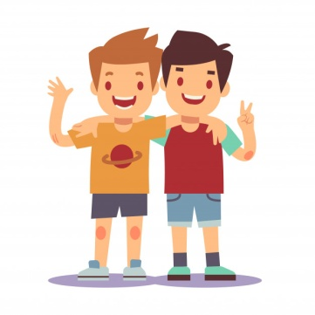
Прочитай и сравни. Для чего учительнице органы чувств, для чего –друзьям? Выпишите в тетрадь глаголы единственного и множественного числа.
У учительницы:
У друзей:
ГЛАЗА
смотрят друг на друга
во время разговора.
видят хорошую
работу учеников.
УШИ
слушают друзей,
когда у них проблемы.
слышат забавные
истории детей.
РУКИ
обнимают
детей.
дают помощь
другу.

Slide 20
Прочитай и сравни. Для чего учительнице органы чувств, для чего –друзьям? Выпишите в тетрадь глаголы единственного и множественного числа.
У учительницы:
У друзей:
улыбается
детям.
улыбается, смеётся
с друзьями,
рассказывает истории.
РОТ
знает, как
помочь
детям.
МОЗГ
запоминает важную
информацию
о друзьях.
любит каждого
ребёнка.
СЕРДЦЕ
любит и прощает
обиды.

Slide 21
Выпишите в тетрадь глаголы единственного и множественного числа.
Единственное число | Множественное число
Улыбается | Видят
Смеётся Рассказывает | Смотрят Слышат
Знает Запоминает | Слушают Обнимают
Любит Прощает | Дают

Slide 22
Итог урока:
1465
- вы узнали много интересных фактов о теле человека;
- смогли перечислить внутренние и внешние органы человека и определить сколько их;
- закрепили изменение глаголов по числам;
- составляли предложения, отвечали на вопросы, отгадывали загадки.
Текстовое описание
1731

